Slide 1


高级简约白|毕业纪念相册|作品展示
简约作品集画册
Add some descriptions about the title here in a few shortsentences.Add some descriptions about the title here in a few se title here in a few short sentences.Add some descriptions about the title here in a few s
Contracted white

Slide 2
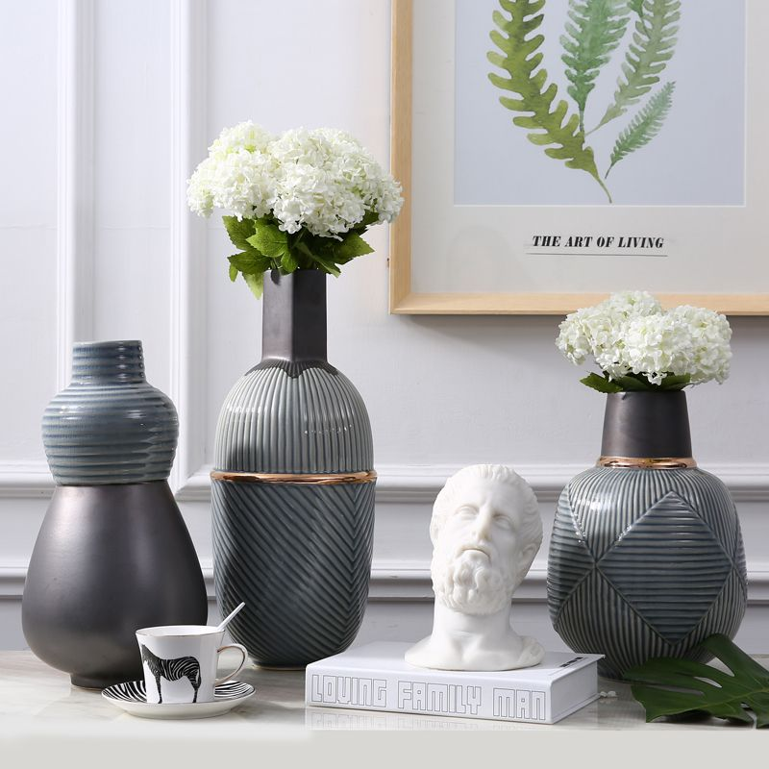




~风景
The scenery
~人物
figure
~大海
The sea
Contracted white
~绿植
Green plant

Slide 3
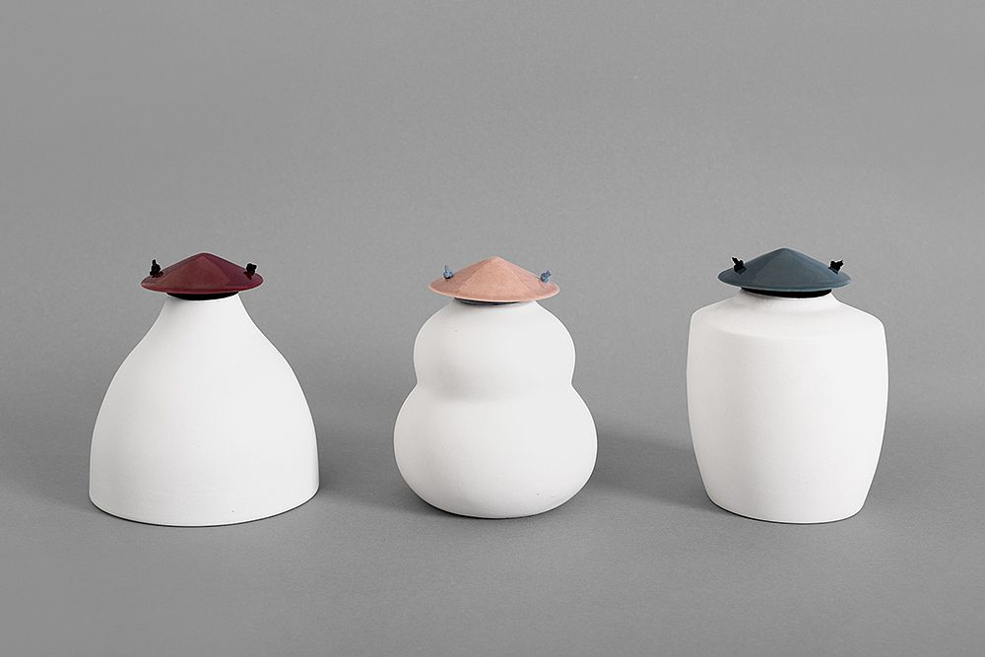
作品集&画册
寻寻觅觅，冷冷清清凄凄惨惨戚戚。乍暖还寒时候最难将息。三杯两盏淡酒，怎敌他晓来风急？雁过也，正伤心，却是旧时相识。满地黄花堆积。憔悴损，如今有谁堪摘？守著窗儿独自，怎生得黑？梧桐更兼细雨，到黄昏、点点滴滴。这次第，怎一个愁字了得！
Contracted white

Slide 4
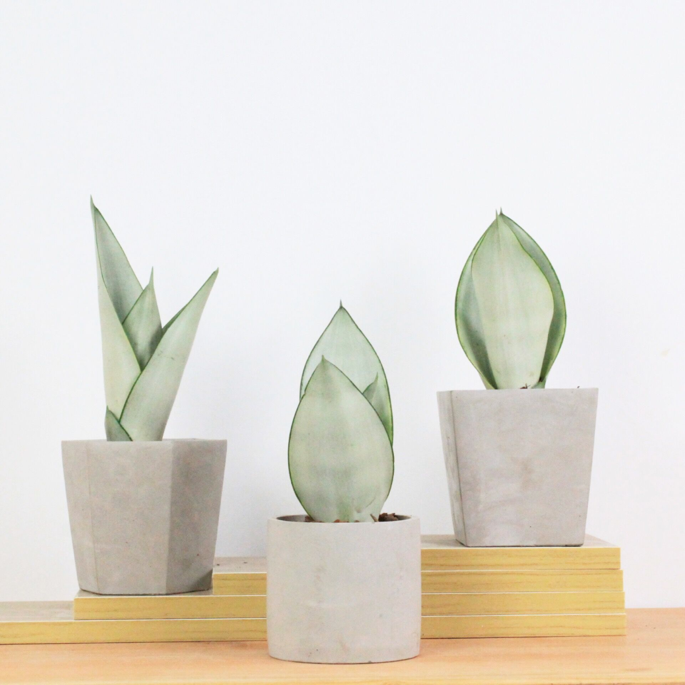
Contracted white
作品集&画册
Contracted white
寻寻觅觅，冷冷清清
凄凄惨惨戚戚。乍暖还寒时候
最难将息。
三杯两盏淡酒，怎敌他晓
来风急？
雁过也，正伤心，却是
旧时相识。
满地黄花堆积。憔悴损
，如今有谁堪摘？守著
窗儿独自，怎生得黑？梧
桐更兼细雨，到黄昏、点
点滴滴。这次第，怎
一个愁字了得！
请输入标题
请输入标题
点击此处添加文
本标题，标题数字
等都可以点击文本
来进行修改
点击此处添加文
本标题，标题数字
等都可以点击文本
来进行修改

Slide 5
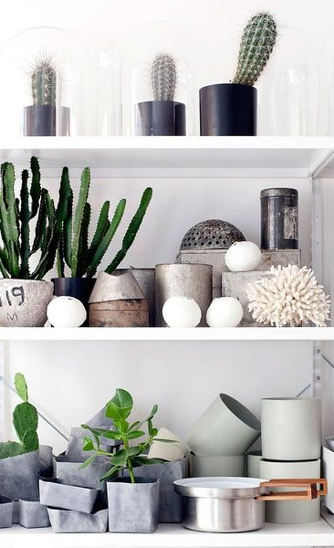

Contracted white
作品集&画册
寻寻觅觅，冷冷清清
凄凄惨惨戚戚。乍暖还寒时候
最难将息。
三杯两盏淡酒，怎敌他晓
来风急？
雁过也，正伤心，却是
旧时相识。
满地黄花堆积。憔悴损
，如今有谁堪摘？守著
窗儿独自，怎生得黑？梧
桐更兼细雨，到黄昏、点
点滴滴。这次第，怎
一个愁字了得！
Contracted white

Slide 6
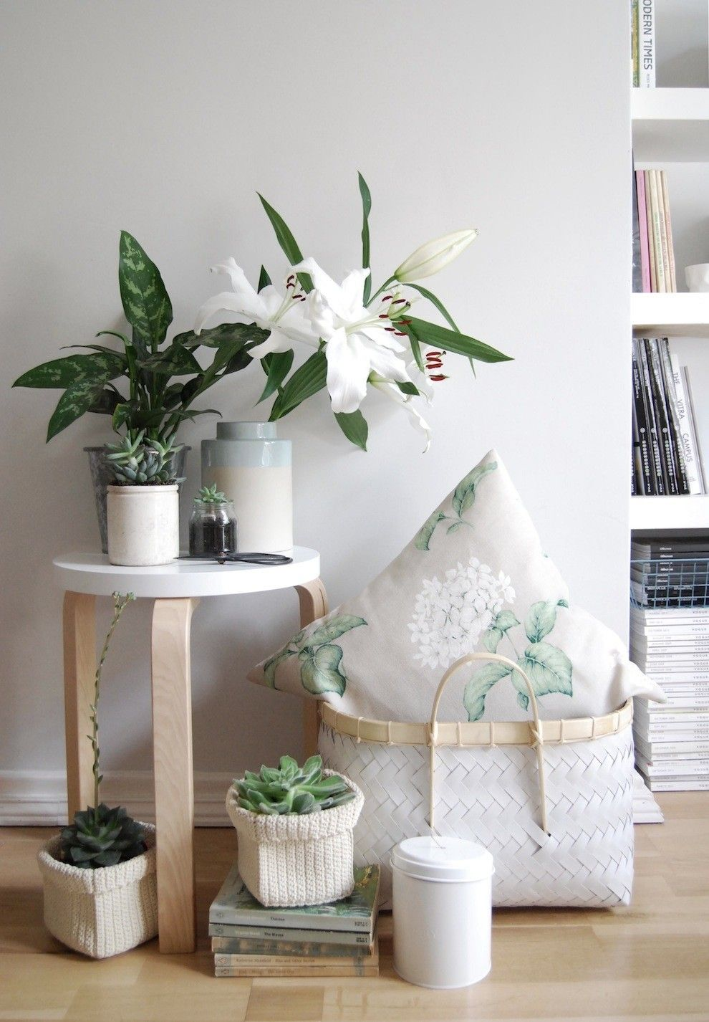
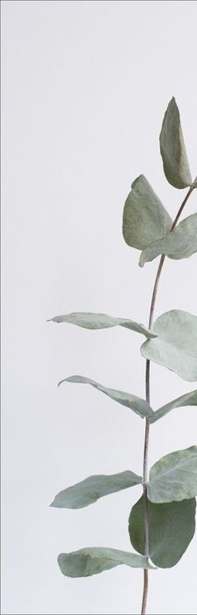
Contracted white
作品集&画册
寻寻觅觅，冷冷清清
凄凄惨惨戚戚。乍暖还寒时候
最难将息。
三杯两盏淡酒，怎敌他晓
来风急？
雁过也，正伤心，却是
旧时相识。
满地黄花堆积。憔悴损
，如今有谁堪摘？守著
窗儿独自，怎生得黑？梧
桐更兼细雨，到黄昏、点
点滴滴。这次第，怎
一个愁字了得！
Contracted white

Slide 7




Contracted white
作品集&画册
寻寻觅觅，冷冷清清
凄凄惨惨戚戚。乍暖还寒时候
最难将息。
三杯两盏淡酒，怎敌他晓
来风急？
雁过也，正伤心，却是
旧时相识。
满地黄花堆积。憔悴损
，如今有谁堪摘？守著
窗儿独自，怎生得黑？梧
桐更兼细雨，到黄昏、点
点滴滴。这次第，怎
一个愁字了得！

Slide 8
作品集&画册
Contracted white
寻寻觅觅，冷冷清清凄凄惨惨戚戚。乍暖还寒时候最难将息。三杯两盏淡酒，怎敌他晓来风急？雁过也，正伤心，却是旧时相识。满地黄花堆积。憔悴损，如今有谁堪摘？守著窗儿独自，怎生得黑？梧桐更兼细雨，到黄昏、点点滴滴。这次第，怎一个愁字了得！
作品集
&画册

Slide 9






作品集&画册
寻寻觅觅，冷冷清清凄凄惨惨戚戚。乍暖还寒时候最难将息。三杯两盏淡酒，怎敌他晓来风急？雁过也，正伤心，却是旧时相识。满地黄花堆积。憔悴损，如今有谁堪摘？守著窗儿独自，怎生得黑？梧桐更兼细雨，到黄昏、点点滴滴。这次第，怎一个愁字了得！

Slide 10
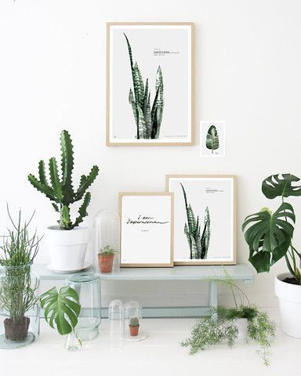
作品集&画册
寻寻觅觅，冷冷清清凄凄惨惨戚戚。乍暖还寒时候最难将息。三杯两盏淡酒，怎敌他晓来风急？雁过也，正伤心，却是旧时相识。满地黄花堆积。憔悴损，如今有谁堪摘？守著窗儿独自，怎生得黑？梧桐更兼细雨，到黄昏、点点滴滴。这次第，怎一个愁字了得！
作品集&画册
寻寻觅觅，冷冷清清凄凄惨惨戚戚。乍暖还寒时候最难将息。三杯两盏淡酒，怎敌他晓来风急？雁过也，正伤心，却是旧时相识。满地黄花堆积。憔悴损，如今有谁堪摘？守著窗儿独自，怎生得黑？梧桐更兼细雨，到黄昏、点点滴滴。这次第，怎一个愁字了得！

Slide 11
作品集&画册
寻寻觅觅，冷冷清清
凄凄惨惨戚戚。乍暖还寒时候
最难将息。三杯两盏淡酒，怎敌他晓来风急？雁过也，正伤心，却是旧时相识。满地黄花堆积。憔悴损，如今有谁堪摘？守著
窗儿独自，怎生得黑？梧桐更兼细雨，到黄昏、点点滴滴。这次第，怎一个愁字了得！
寻寻觅觅，冷冷清清
凄凄惨惨戚戚。乍暖还寒时候
最难将息。
三杯两盏淡酒，怎敌他晓
来风急？
雁过也，正伤心，却是
旧时相识。
满地黄花堆积。憔悴损
，如今有谁堪摘？守著
窗儿独自，怎生得黑？梧
桐更兼细雨，到黄昏、点
点滴滴。这次第，怎
一个愁字了得！

Slide 12
作品集&画册
寻寻觅觅，冷冷清清
凄凄惨惨戚戚。乍暖还寒时候
最难将息。
三杯两盏淡酒，怎敌他晓
来风急？
雁过也，正伤心，却是
旧时相识。
满地黄花堆积。憔悴损
，如今有谁堪摘？守著
窗儿独自，怎生得黑？梧
桐更兼细雨，到黄昏、点
点滴滴。这次第，怎
一个愁字了得！

Slide 13
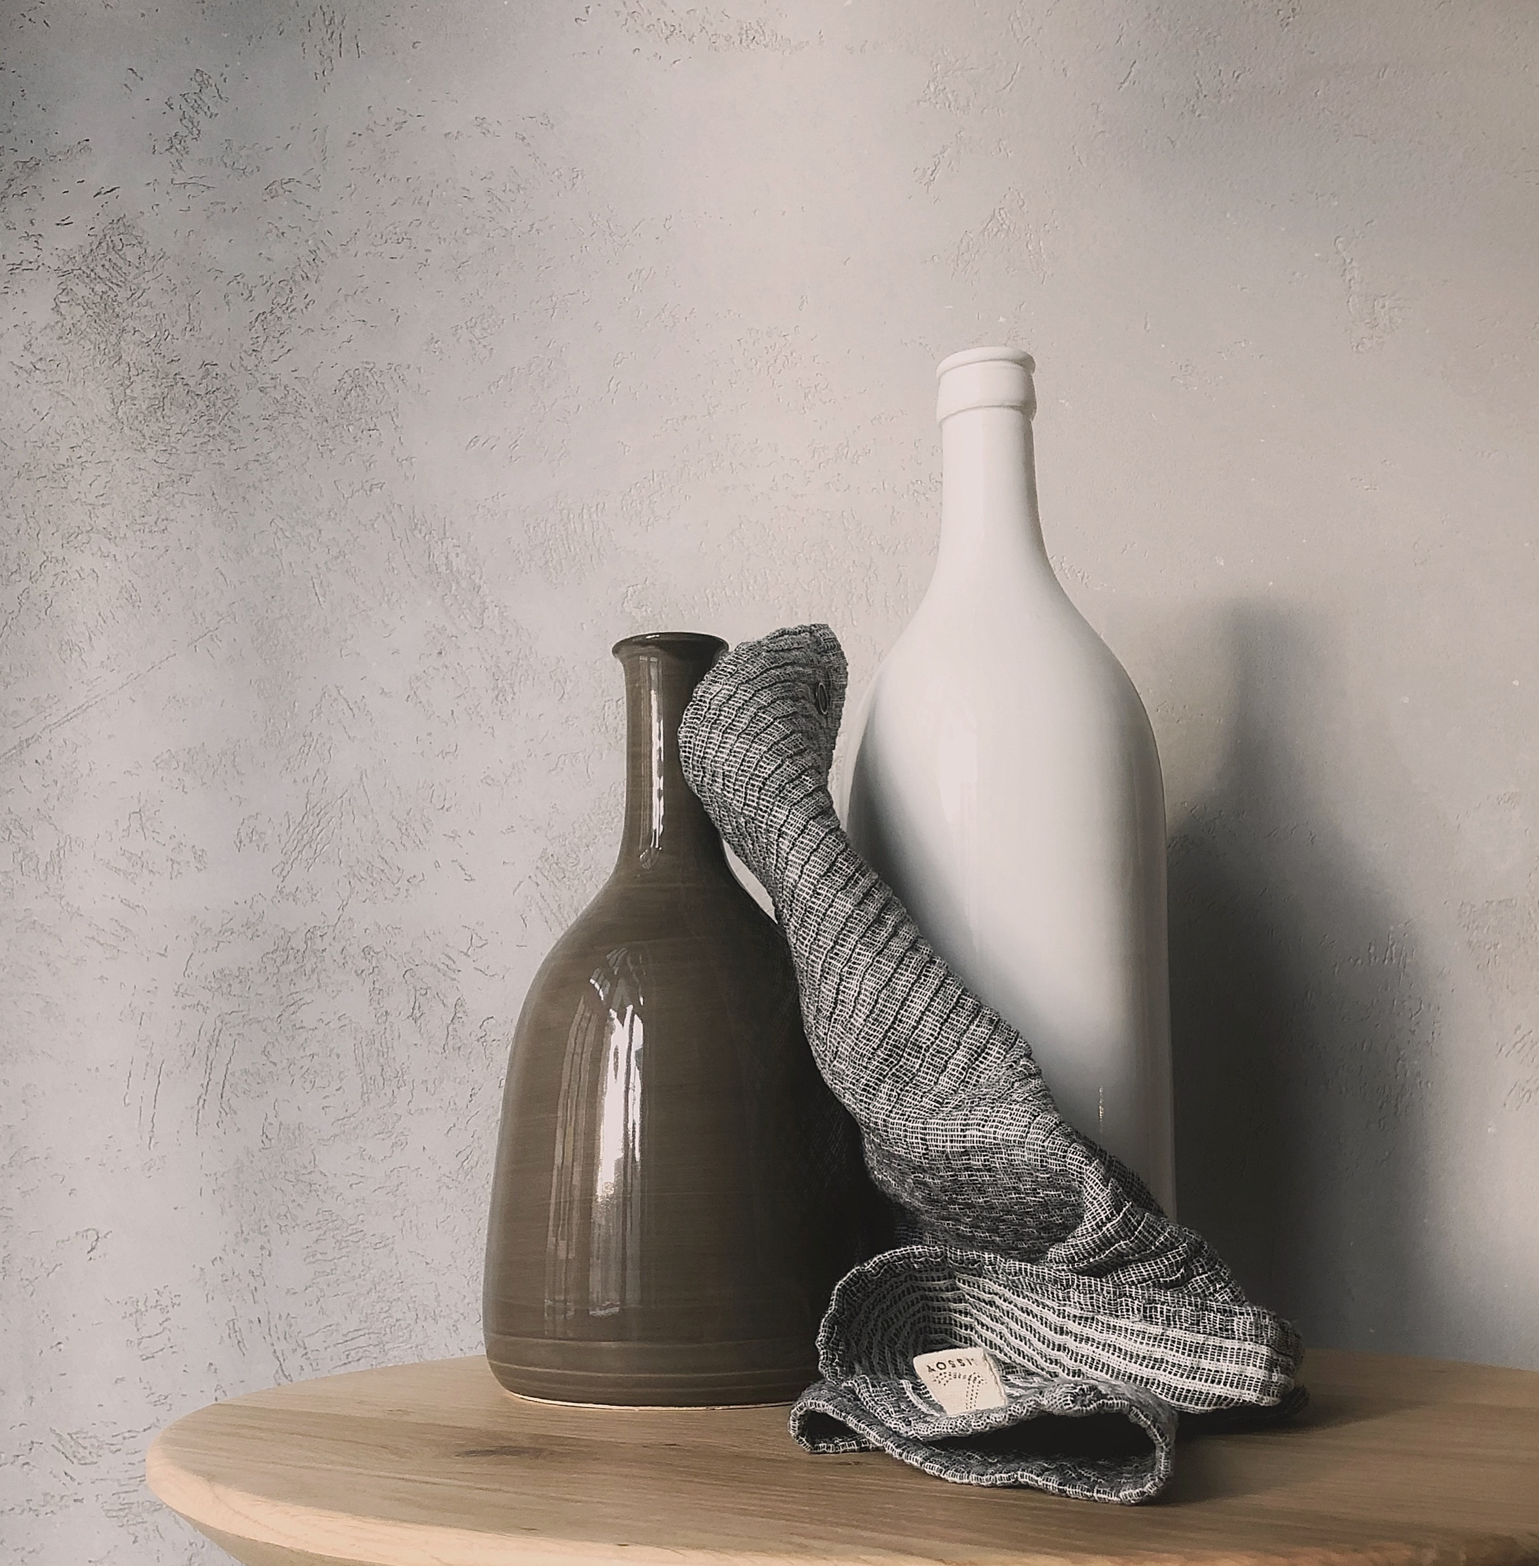
作品集&画册
寻寻觅觅，冷冷清清凄凄惨惨戚戚。乍暖还寒时候最难将息。三杯两盏淡酒，怎敌他晓来风急？雁过也，正伤心，却是旧时相识。满地黄花堆积。憔悴损，如今有谁堪摘？守著窗儿独自，怎生得黑？梧桐更兼细雨，到黄昏、点点滴滴。这次第，怎一个愁字了得！
Contracted white

Slide 14
作品集&画册
寻寻觅觅，冷冷清清凄凄惨惨戚戚。乍暖还寒时候最难将息。三杯两盏淡酒，怎敌他晓来风急？雁过也，正伤心，却是旧时相识。满地黄花堆积。憔悴损，如今有谁堪摘？守著窗儿独自，怎生得黑？梧桐更兼细雨，到黄昏、点点滴滴。这次第，怎一个愁字了得！
Contracted white

Slide 15
高级简约白|毕业纪念相册|作品展示
感谢您的观看
Add some descriptions about the title here in a few shortsentences.Add some descriptions about the title here in a few se title here in a few short sentences.Add some descriptions about the title here in a few s

